Slide 1
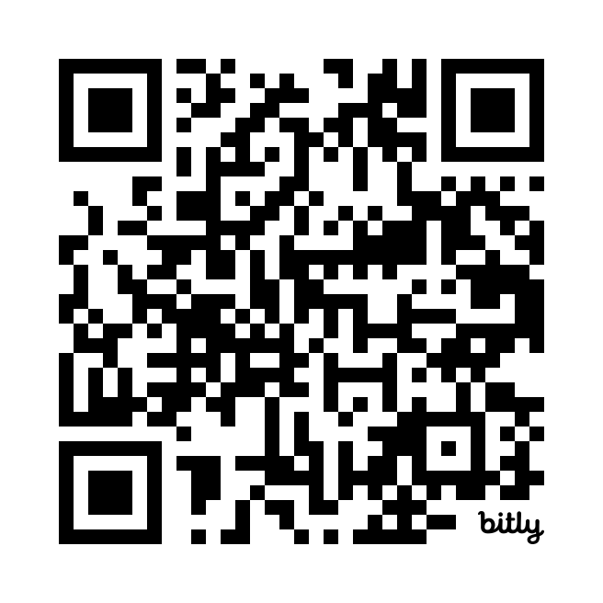
Odkouzlení psaného textu
Jak umělá inteligence mění náš vztah k hlavnímu indikátoru vzdělanosti
petr.koubsky@denikn.cz
aktualizace: 25. 3. 2024
pro: konference Počítač ve škole, Nové Město na Moravě
Tato prezentace ke stažení: https://bit.ly/pk-240326
Notes:
Entzauberung – Max Weber
Pozměnili jsme jeden ze základních pilířů civilizace. Udělali jsme to s ním poprvé za 5500 let.
A vůbec nevíme, co to provede.

Slide 2
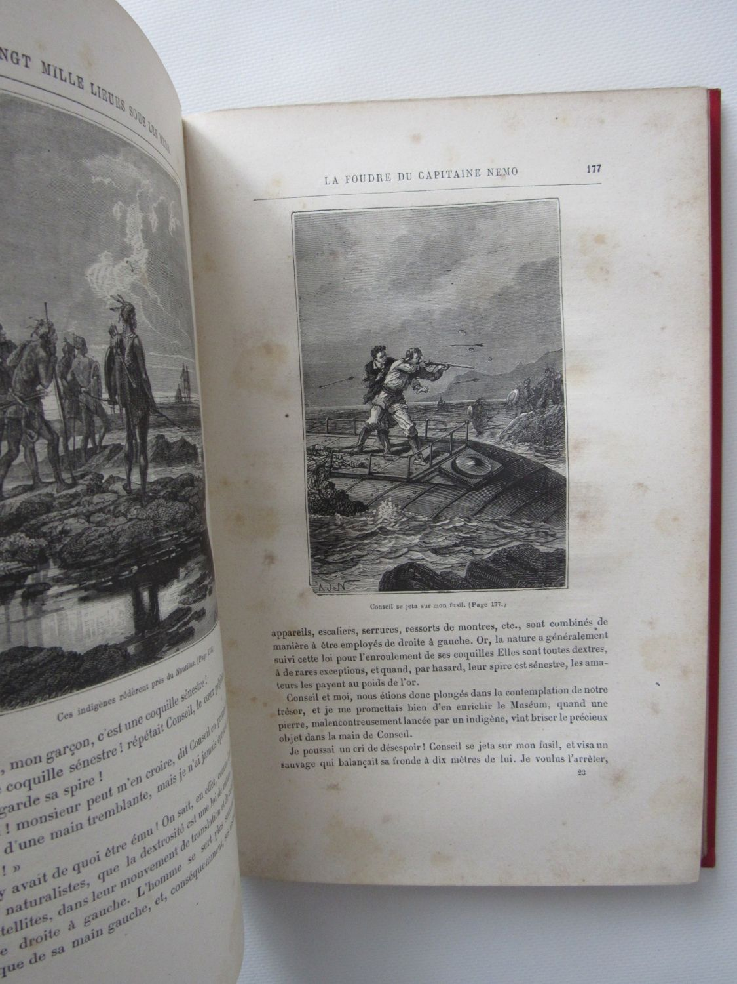
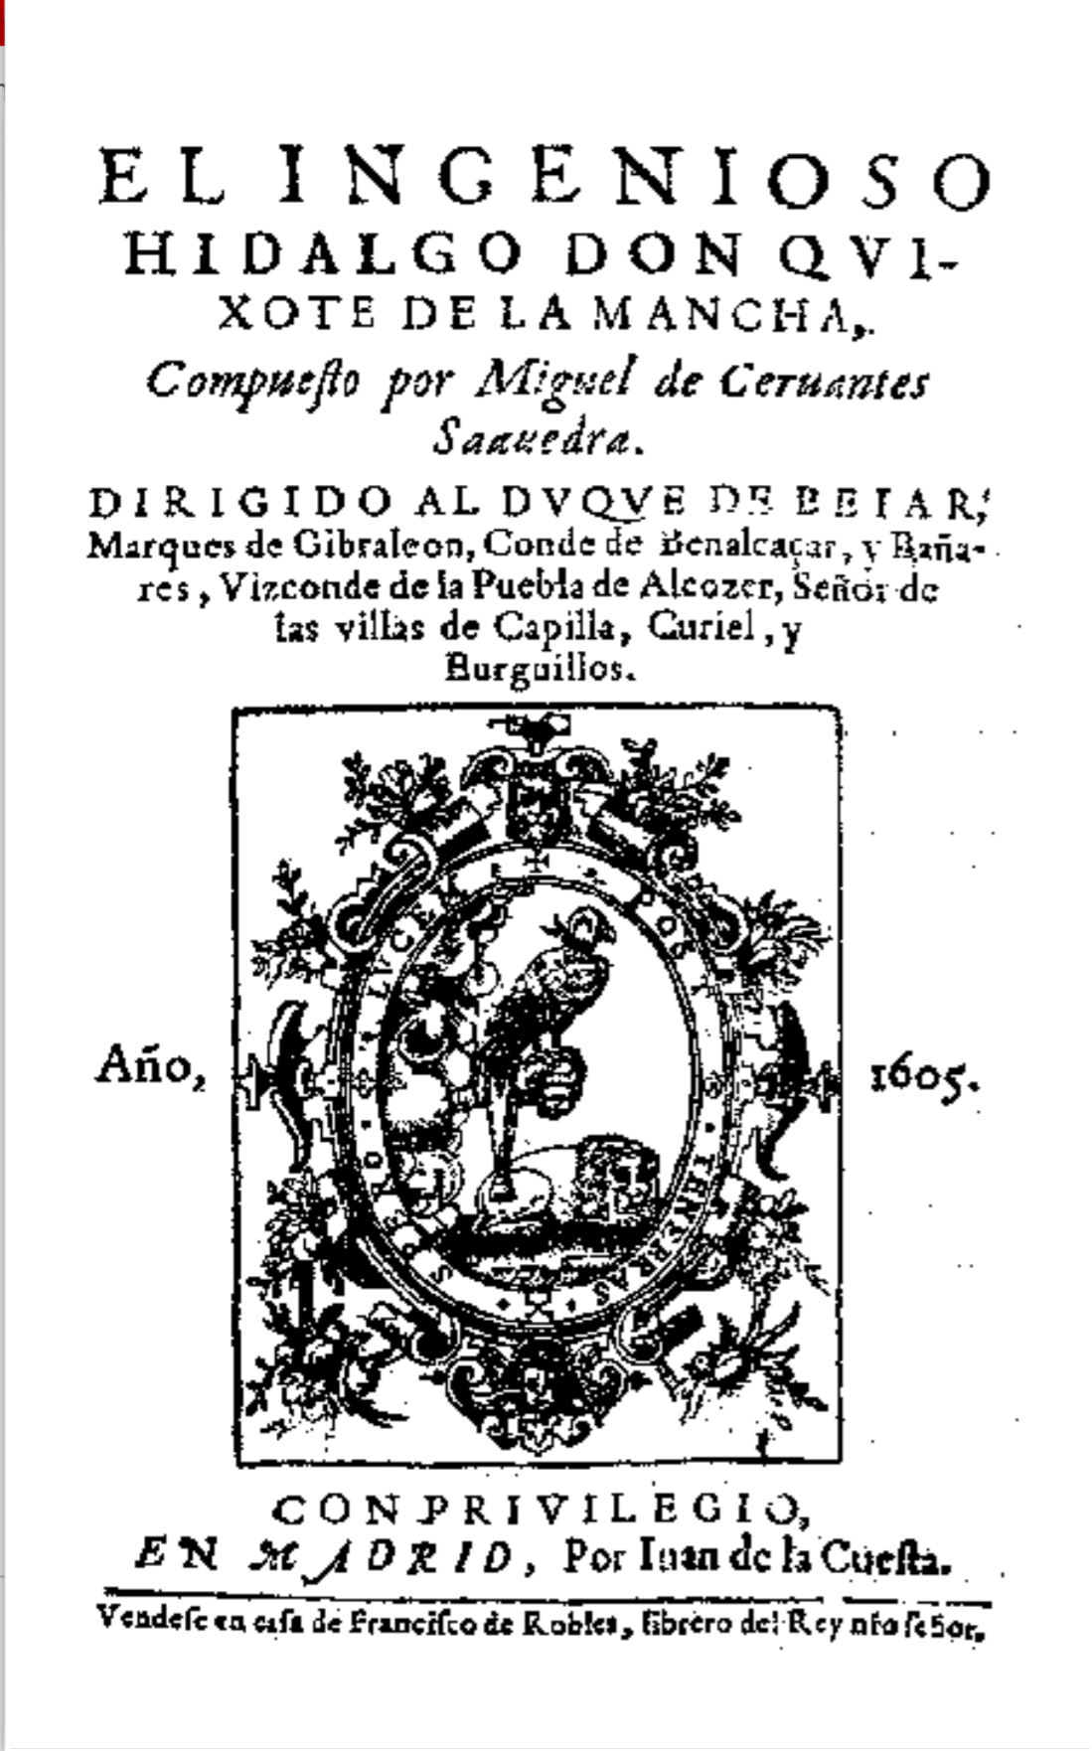
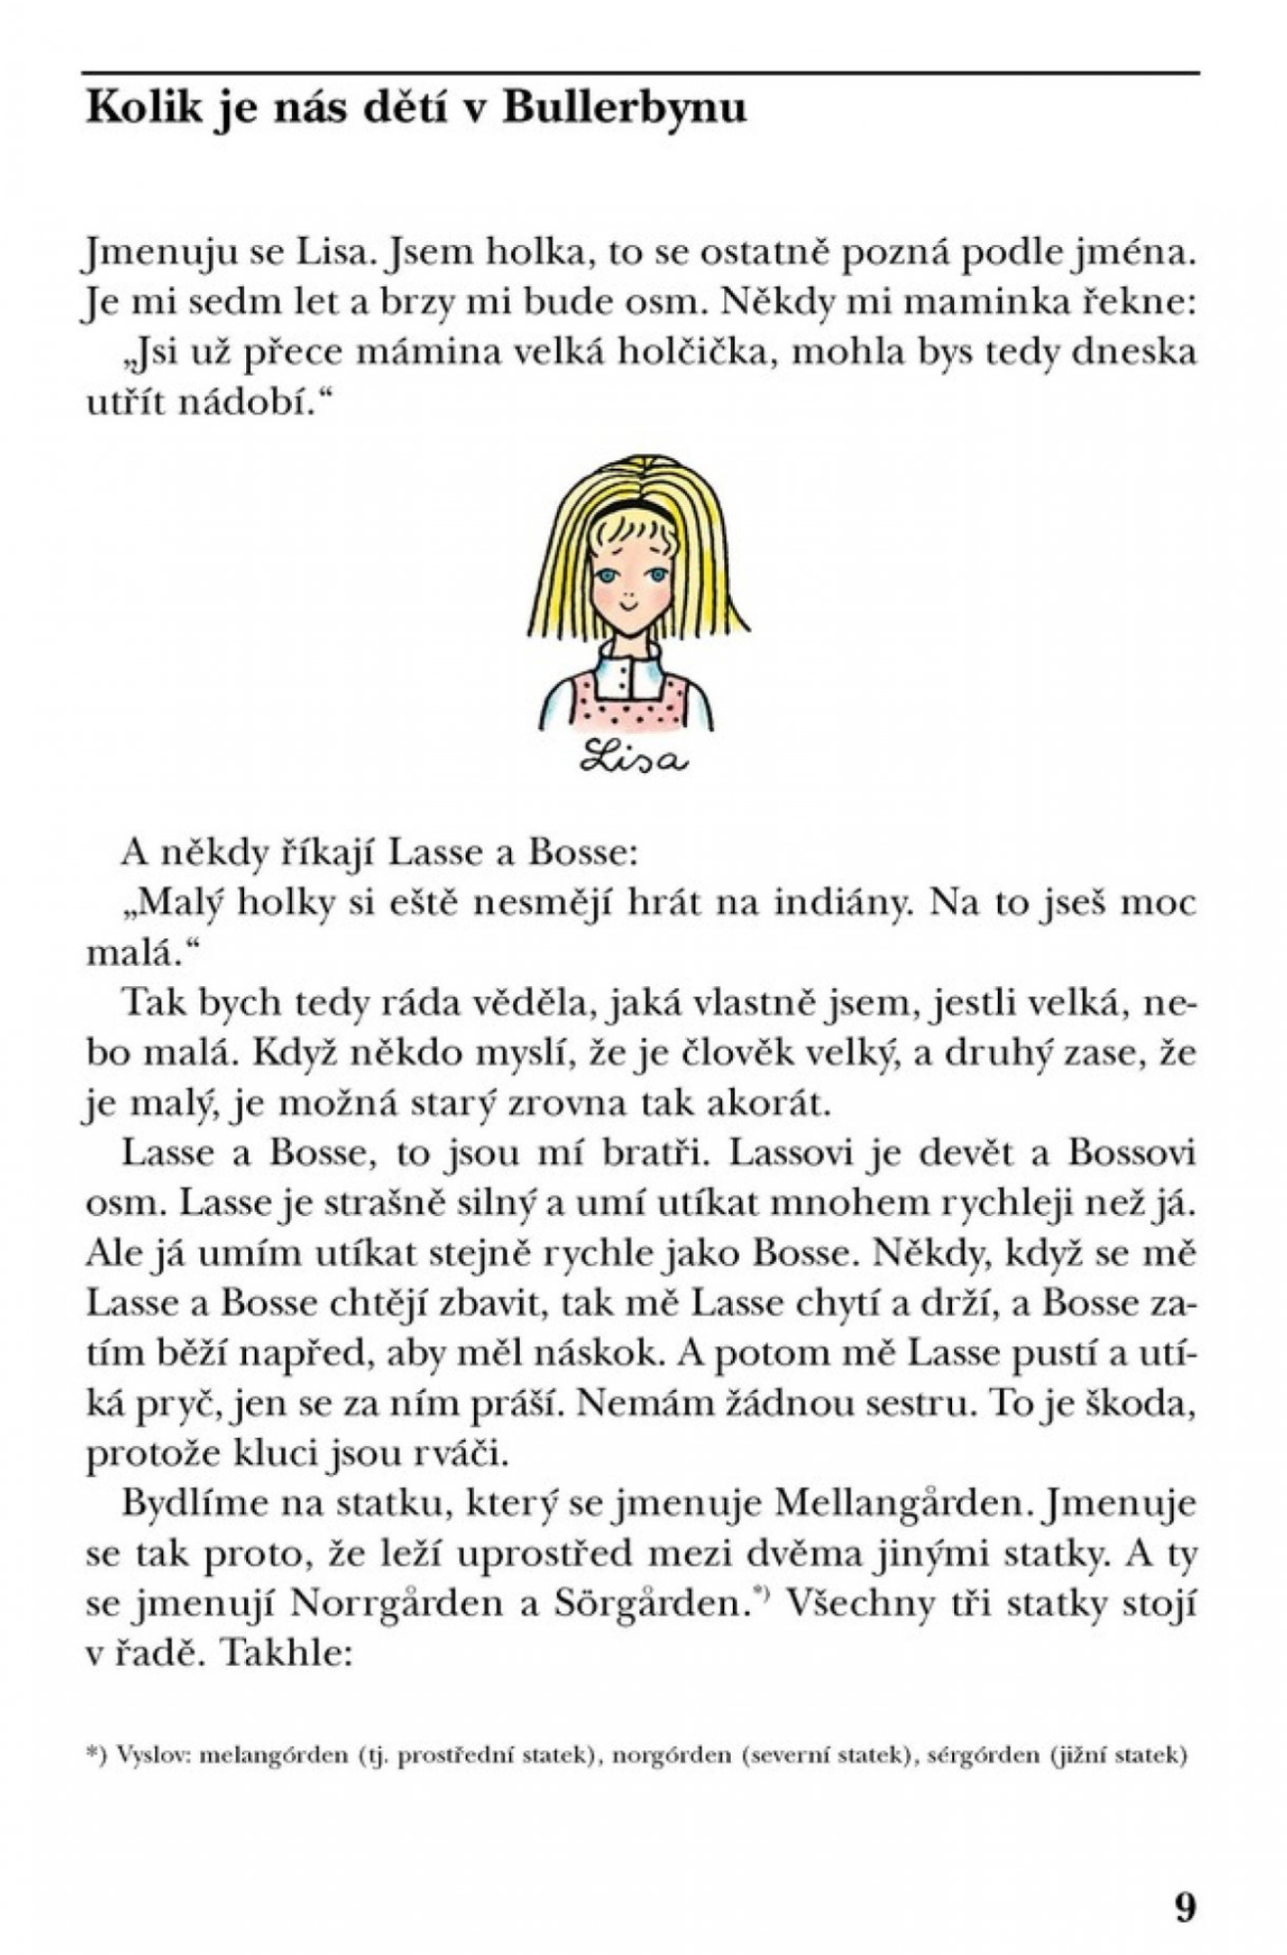
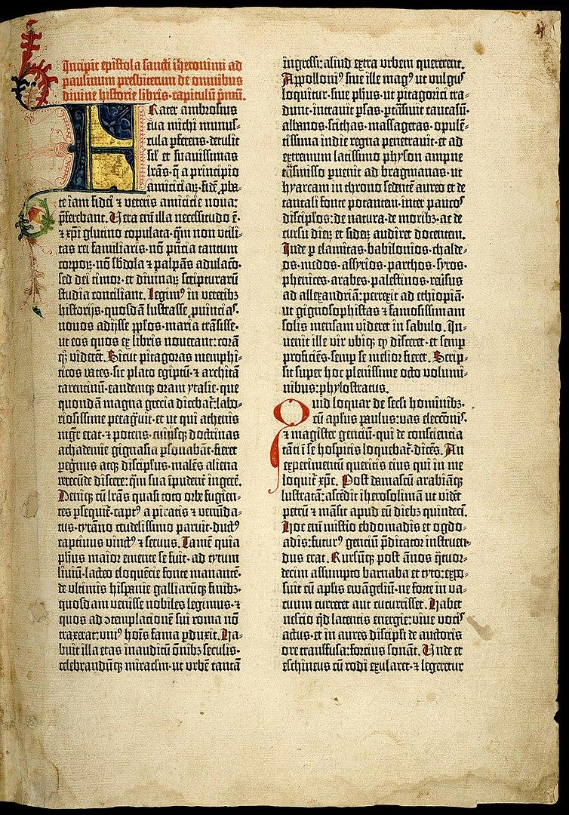
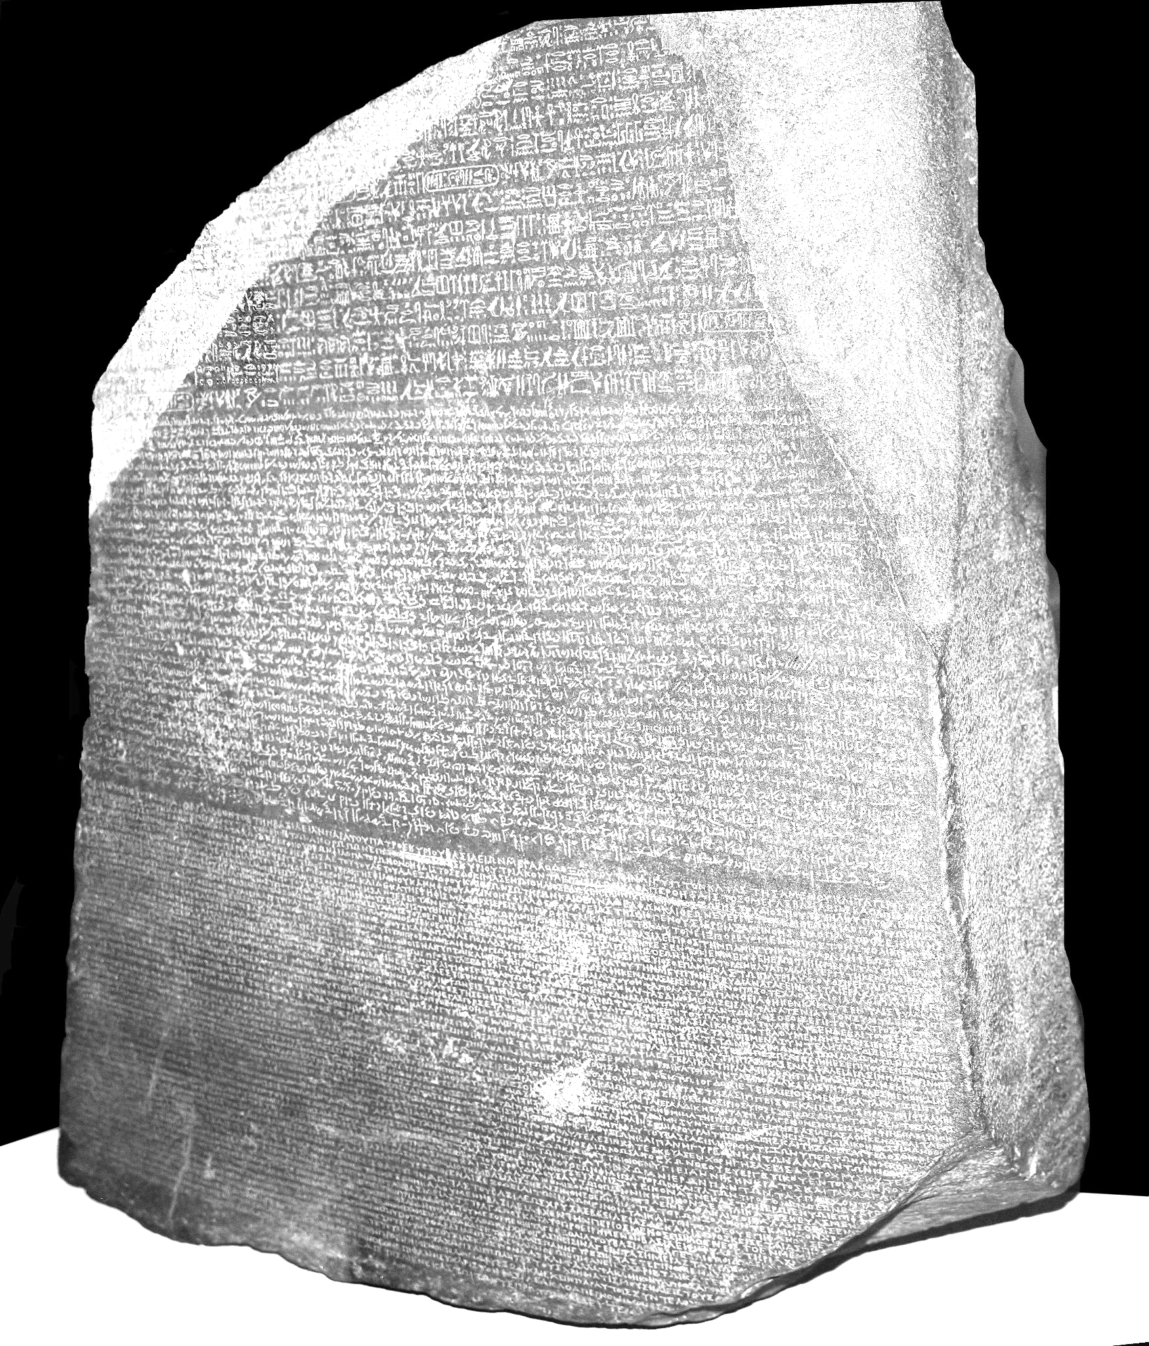
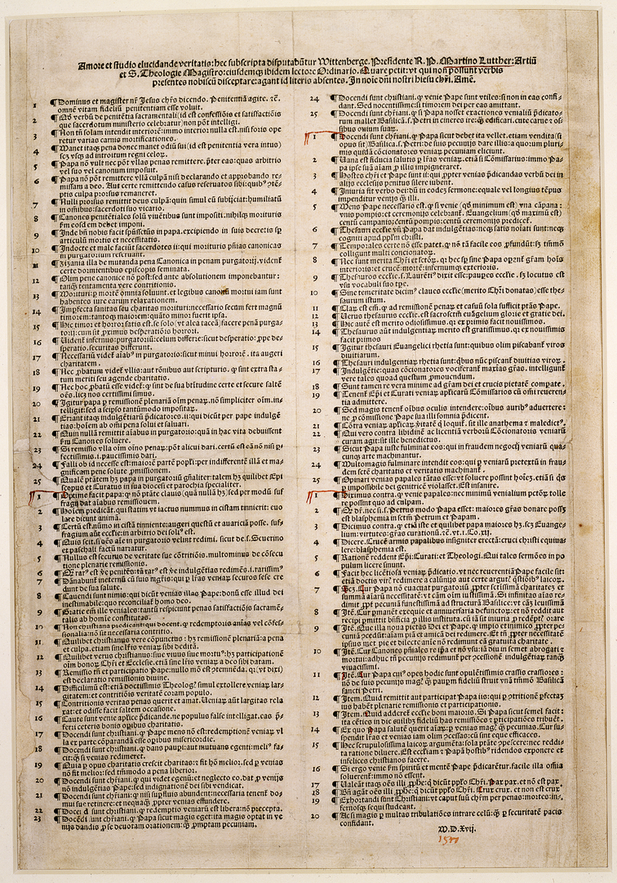
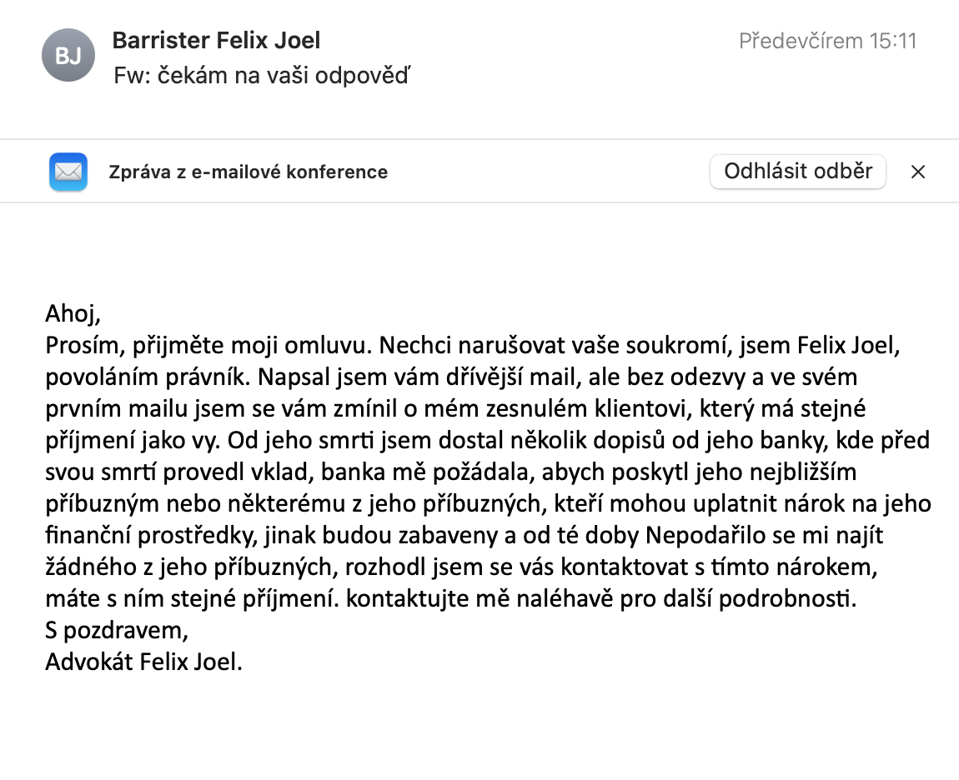
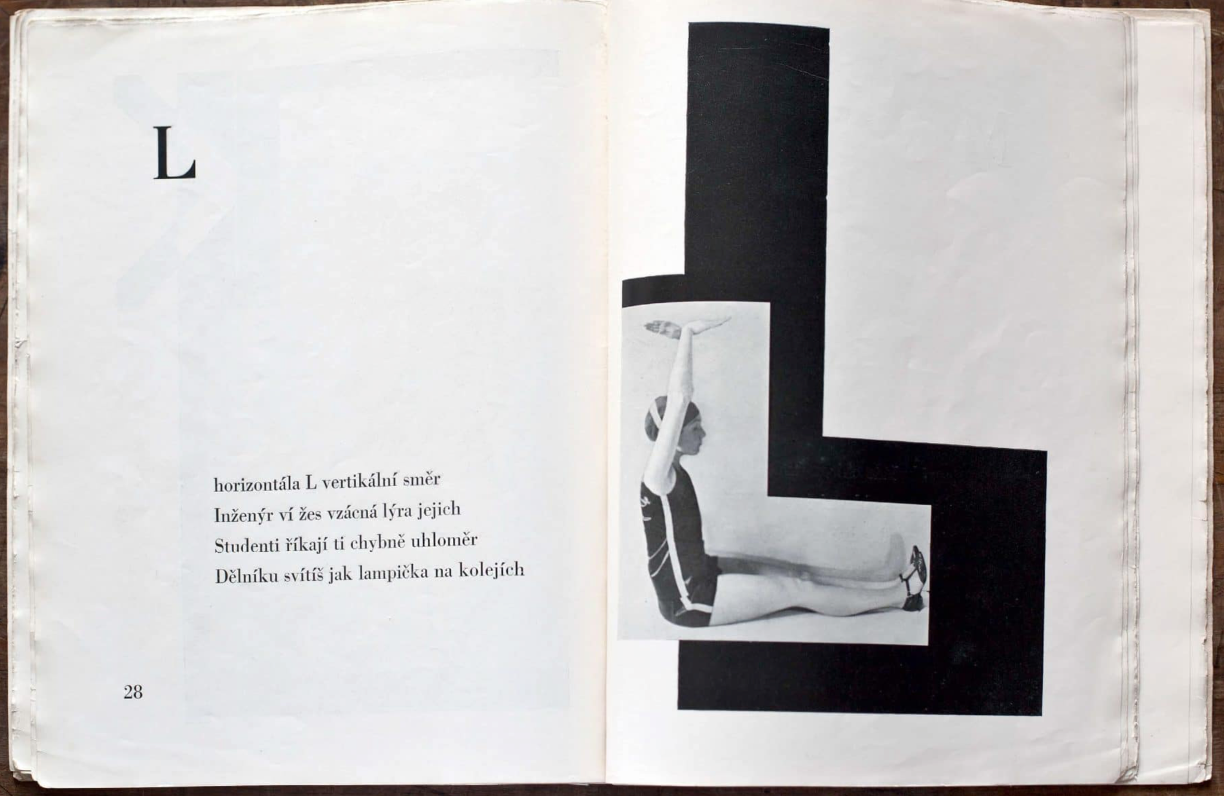
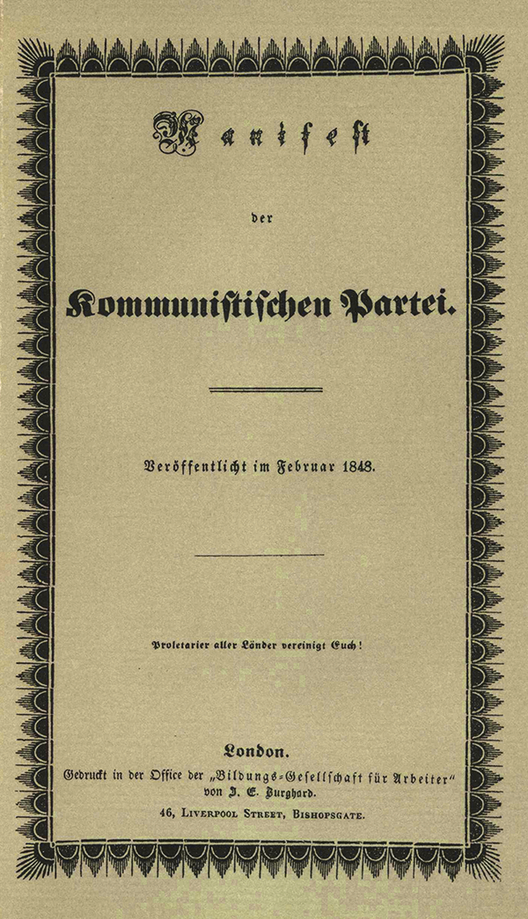
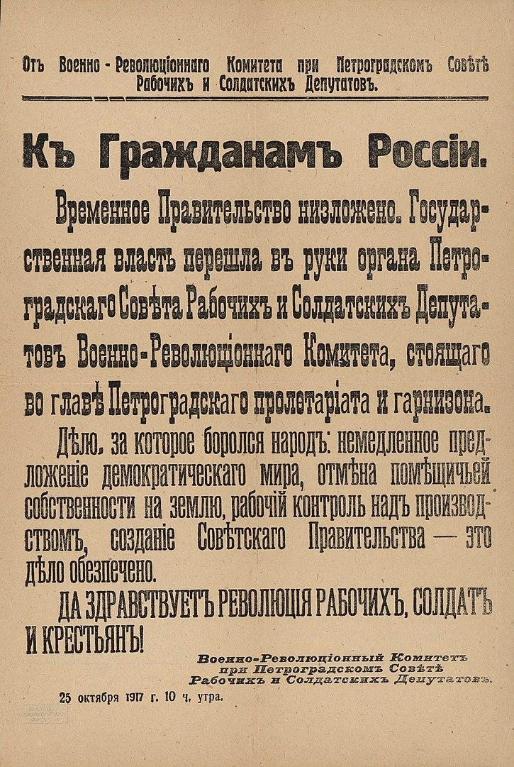
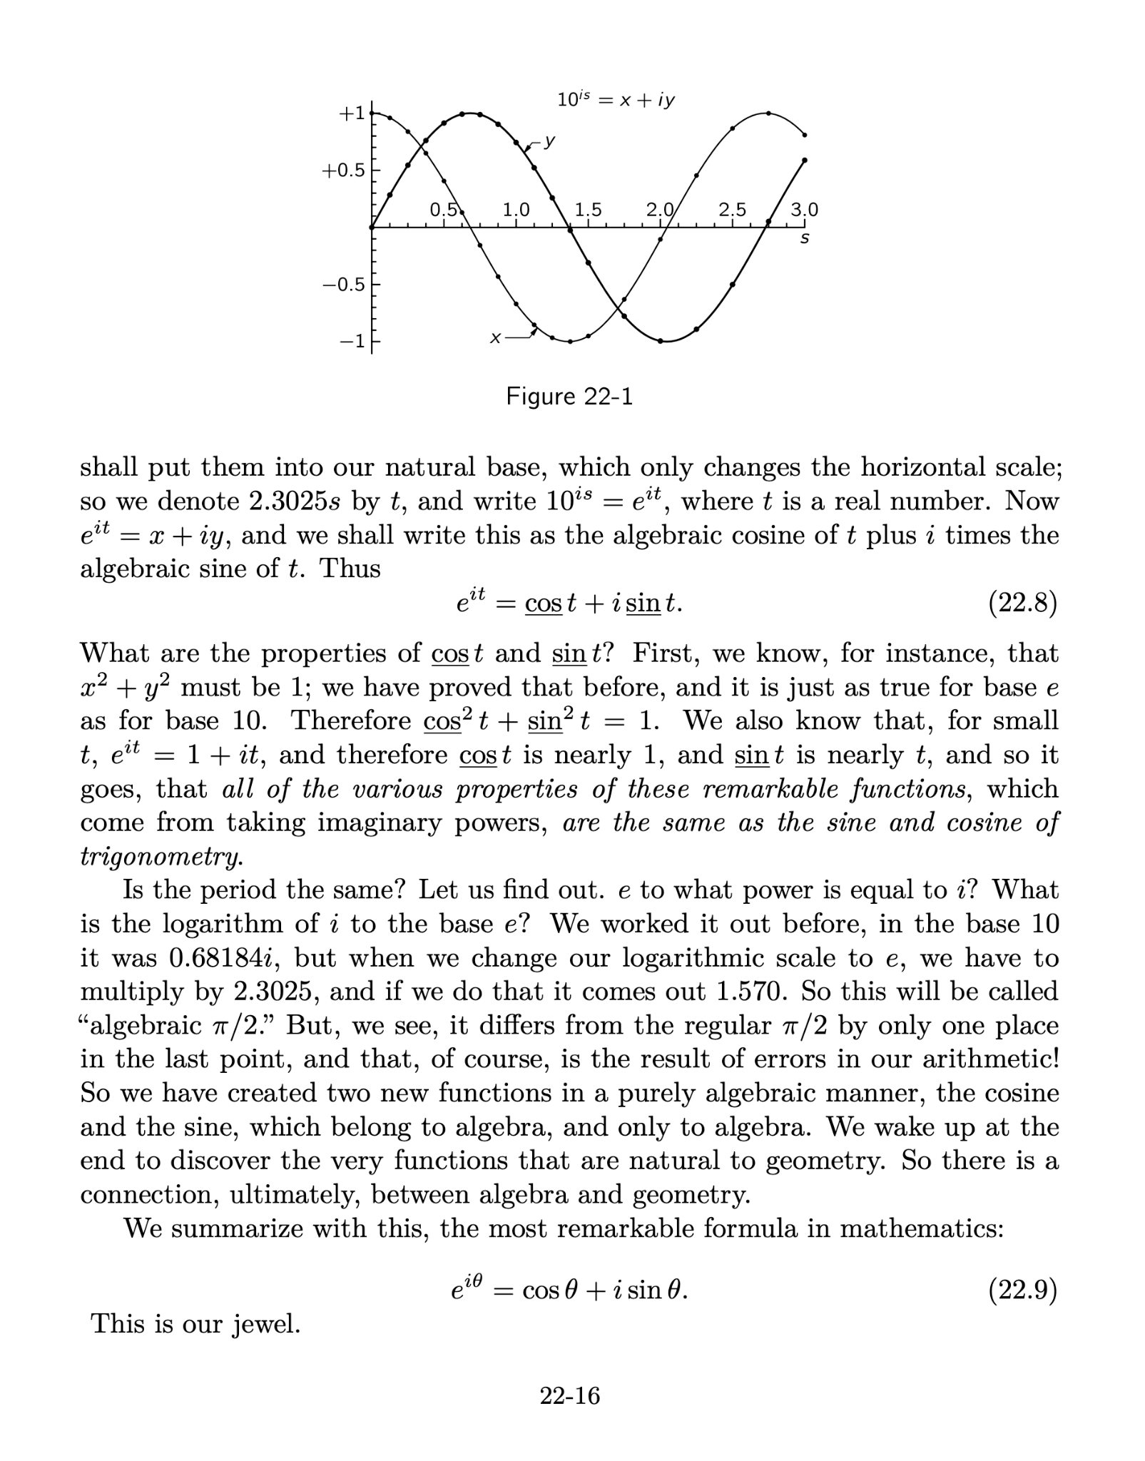
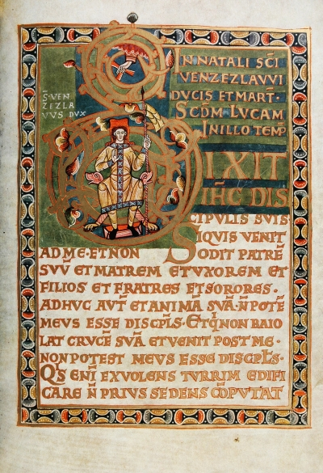
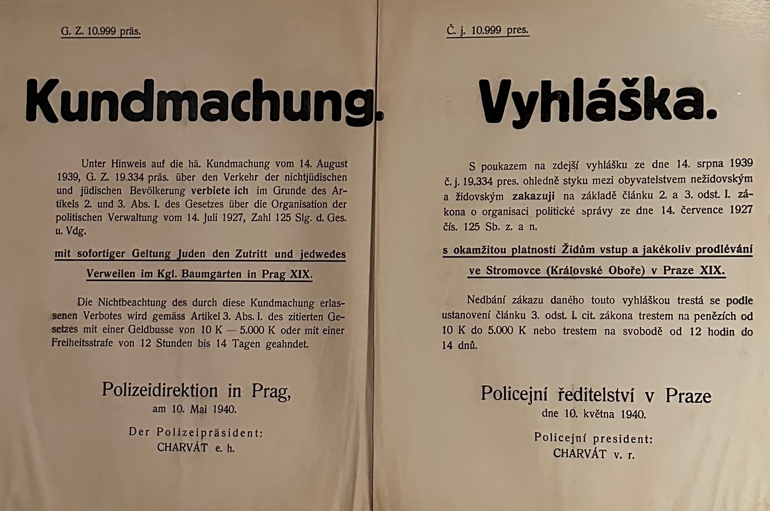
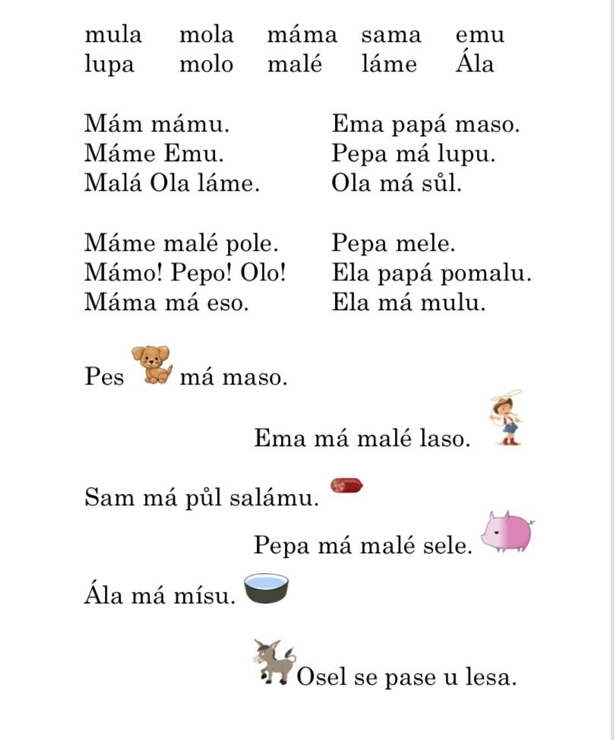
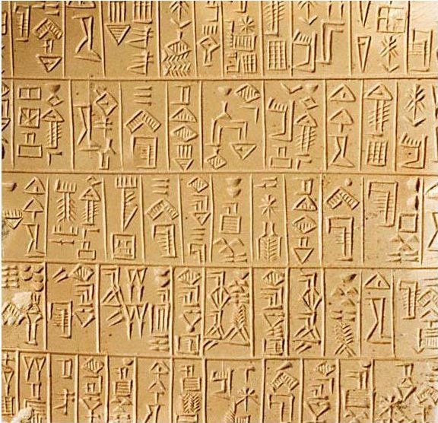
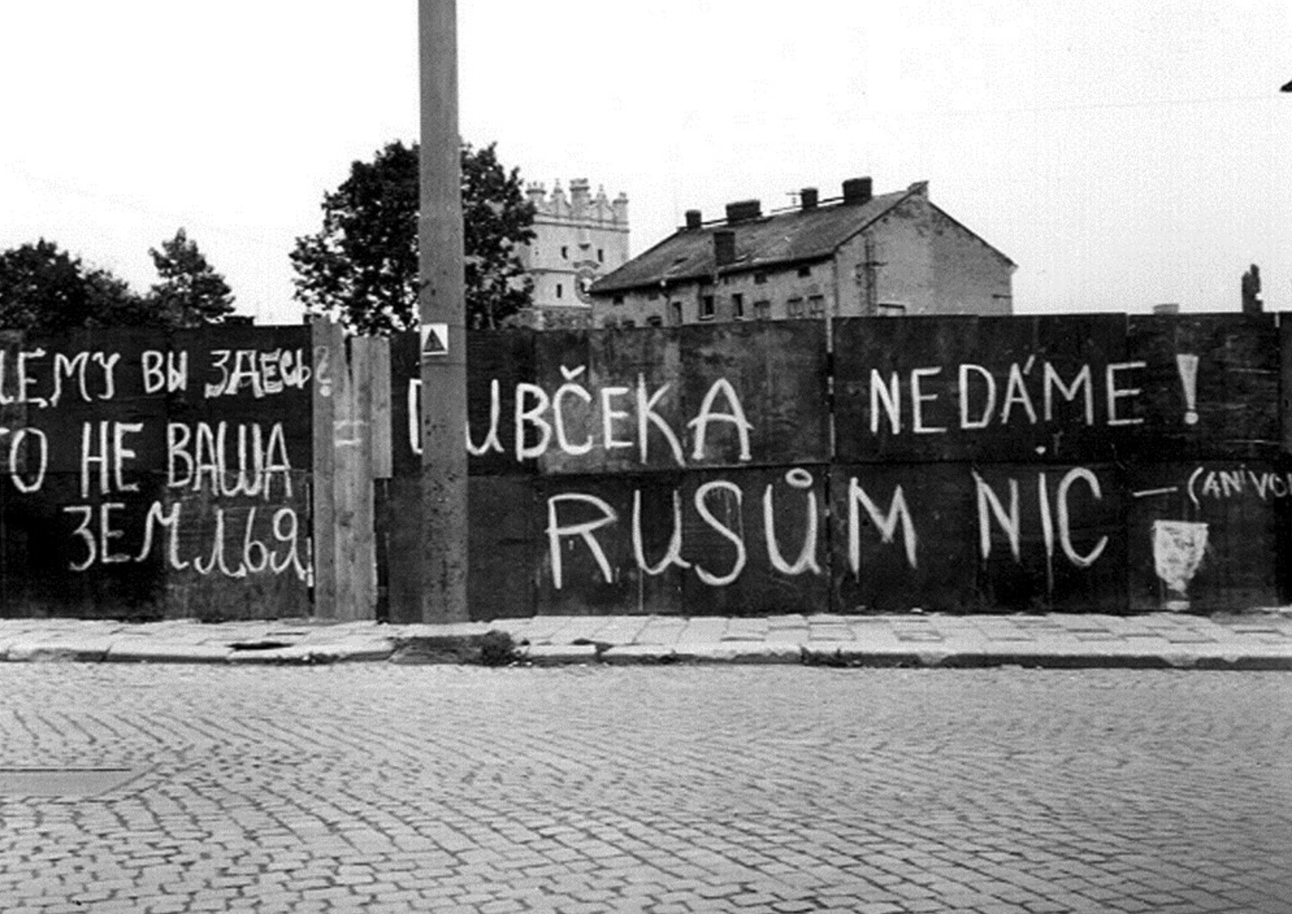
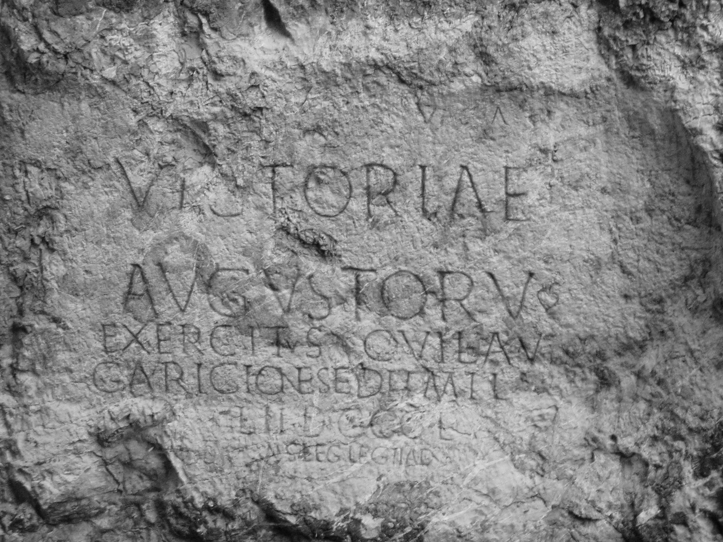
Jsme civilizace psaného slova
Notes:
Jsme civilizace psaného slova
všechno důležité je ve formě textu
umění
politická propaganda
kodifikace práva
předávání znalostí z generace na generaci
milostné dopisy
experimentování na hranici vědomí
rozsudky smrti
programy a chemické vzorce
Podle schopnosti písemně se vyjadřovat a chápat napsané třídíme lidi
Je to náš hlavní indikátor vzdělanosti
A poprvé v dějinách lidstva přestává fungovat. NAVŽDY.

Slide 3
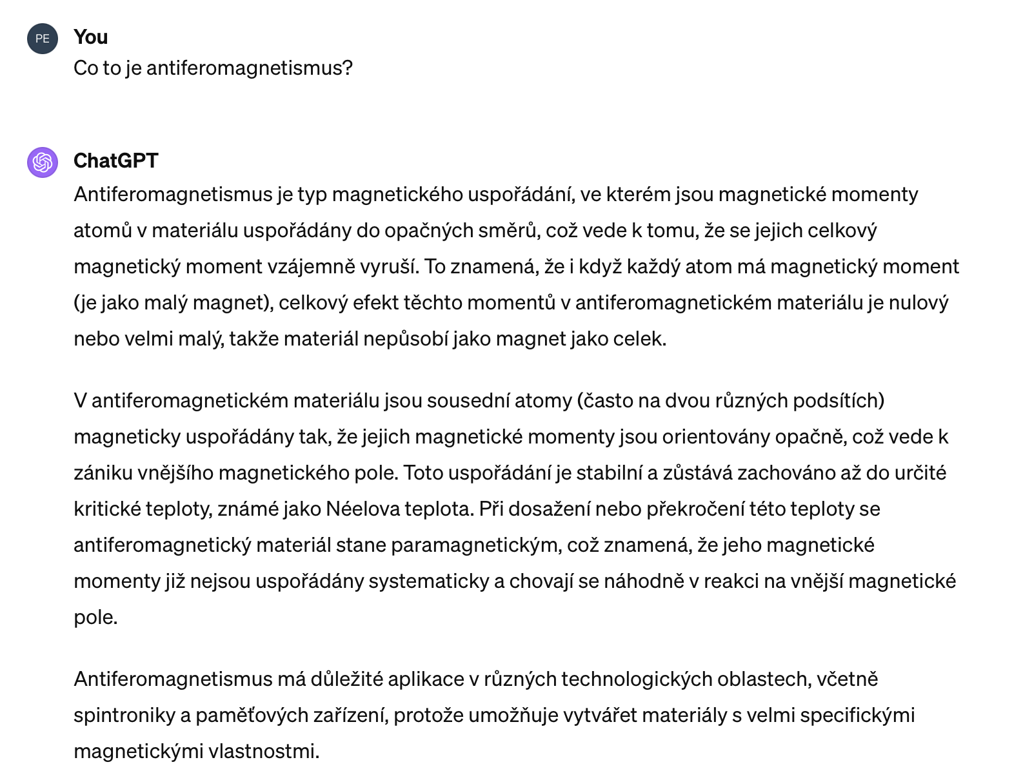
GPT 4.0 10. 3. 2024

Slide 4
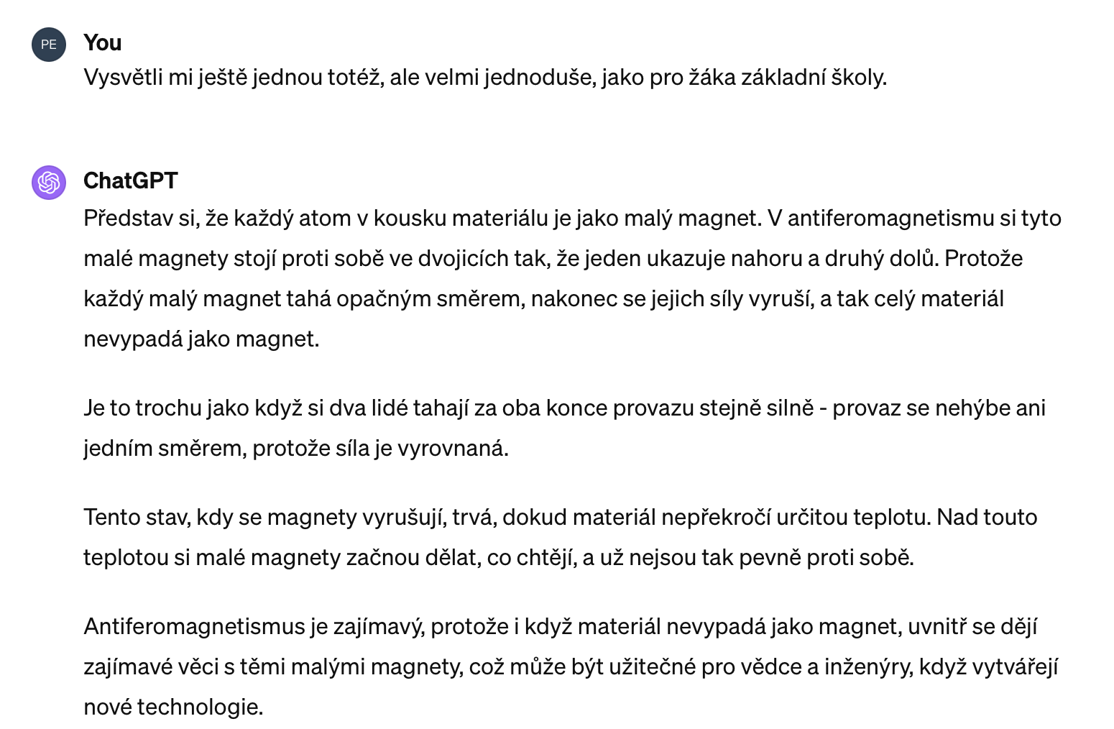
GPT 4.0 10. 3. 2024
Notes:
Opravdové změny nastanou, až
bude generativní AI součástí Androidu a iOS
bude vestavěna v Microsoft Office
bude základní součástí vyhledávačů
Letos nebo napřesrok.

Slide 5
Umí jedinou věc: zvolit následující slovo
√x
2
1,414
další slovo
Helena se napila červeného
vína

Slide 6
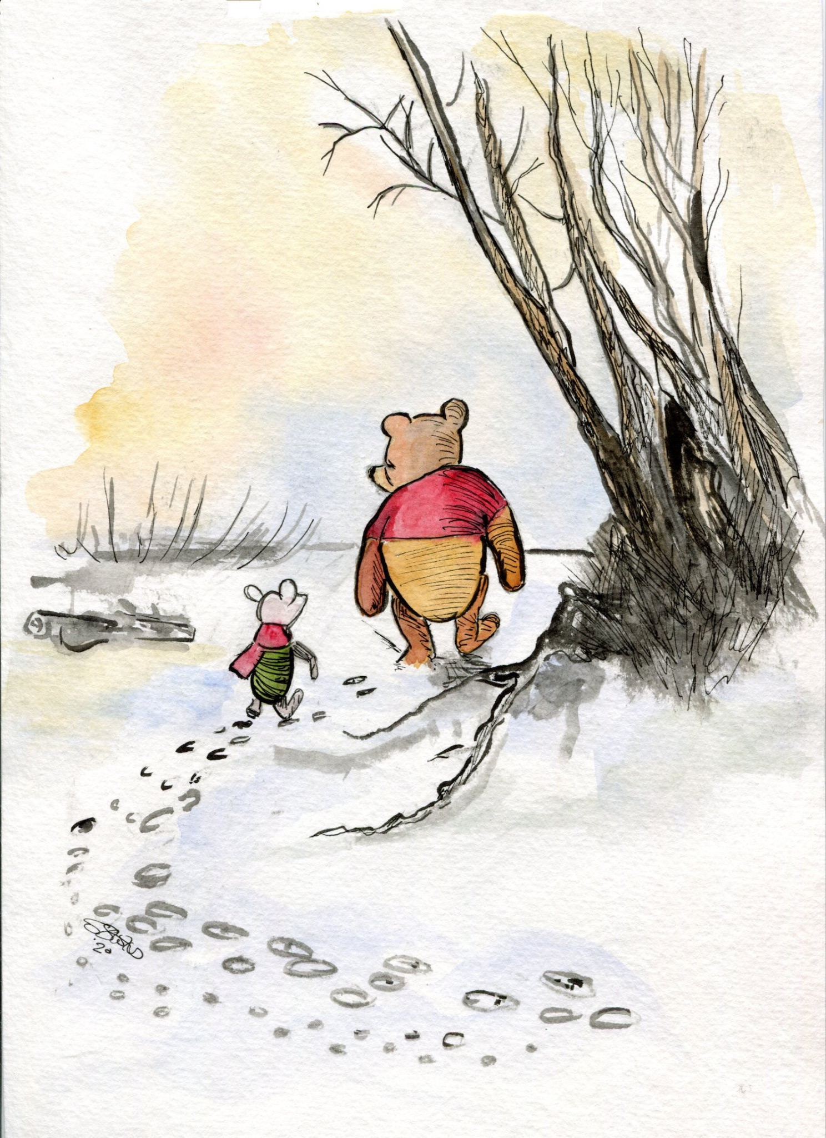
Důsledek 1: Umět pěkně psát už nestačí
Králíček (o Sově): „Jsou dny, kdy ti vůbec nepomůže, že umíš napsat MYSLIVEC.“
Notes:
Protože ve většině případů to stroj umí skoro stejně dobře.
Lidí, kteří se živí převážně písemným projevem použitelné kvality je mnoho. Protože až dosud to nikdo jiný než člověk dělat nemohl. To se mění.
Oprava: TO SE UŽ ZMĚNILO.

Slide 7
Důsledek 2: Co je teď tedy tvůrčí práce?
Čím přesněji lze definovat/popsat náplň práce (procesy), tím je pravděpodobnější, že je nahraditelná
Dva druhy tvůrčí práce:
řídíte se pravidly
tvoříte/měníte pravidla
Může být dobře i hůř placená, málo i hodně kvalifikovaná – tudy dělicí čára nevede
Jakou část pracovní doby trávíte vsedě u počítače? To je důležitější, než to, co na tom počítači děláte
Notes:
Je naše myšlení taky tak mechanické? Co plyne z toho, že je lze mechanickými prostředky tak dobře napodobit?
Nové definice toho, co je tvůrčí: to, co nelze automatizovat (nebo jen velmi obtížně)
Co to konkrétně je? To se teprve uvidí
Není moc tvořivá. Většina lidí také ne.
Co je vaše typická práce s textem? Pokud jste jako většina lidí, tak:
Čtení věcí, které vás moc nebaví a jejichž objem je nezvládnutelný
Písemné reagování na ně
Každodenní komunikace
Studium

Slide 8
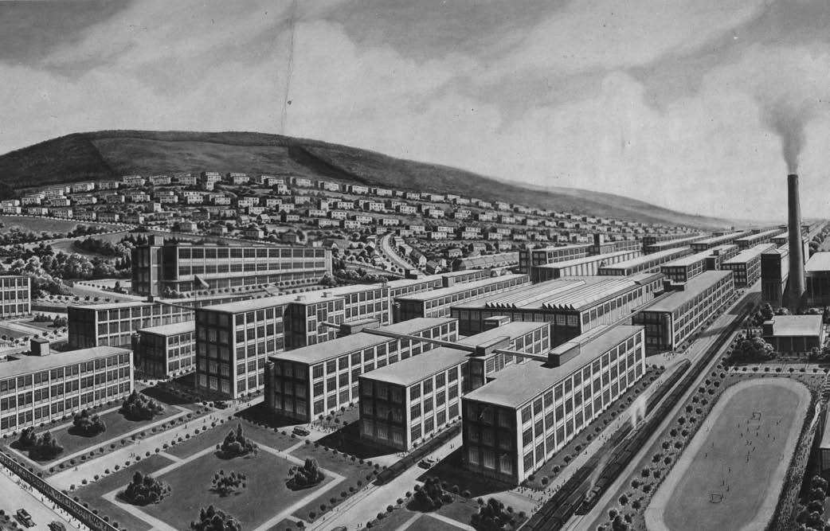
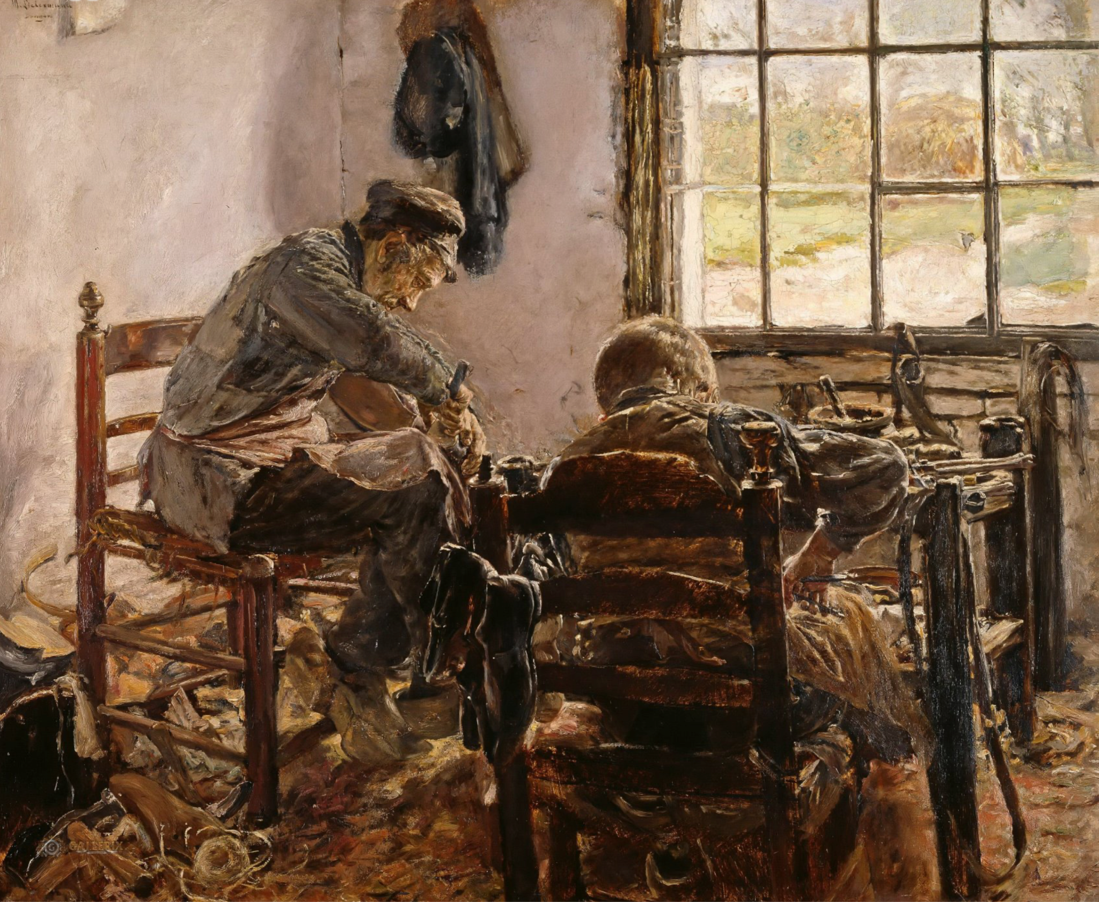
Důsledek 3: Soutěžíme se strojem
Notes:
Pořád to umíme trochu lépe.
To ale nestačí, protože stroj je O HODNĚ levnější a výkonnější.
Možnosti:
být perfektní (za prémiové ceny pro náročné zákazníky)
jít do továrny
zorganizovat revoluci
jít dělat něco úplně jiného
zoufat si
Častá bude individuální komunikace
s AI učitelem
S AI lékařem / psychologem / trenérem…

Slide 9
Důsledek 4: Jak učit? Co učit? Jak hodnotit?
Mylná představa o dělicí čáře: ručně | automaticky
Správná představa o dělicí čáře: člověk se strojem rutinně | člověk se strojem tvořivě
Notes:
Umět se ptát (to není prompt eng)
Umět vyhodnotit a využít odpověď
Umět si doplnit kontext
Práce s informačními zdroji
Mediální gramotnost, AI level

Slide 10
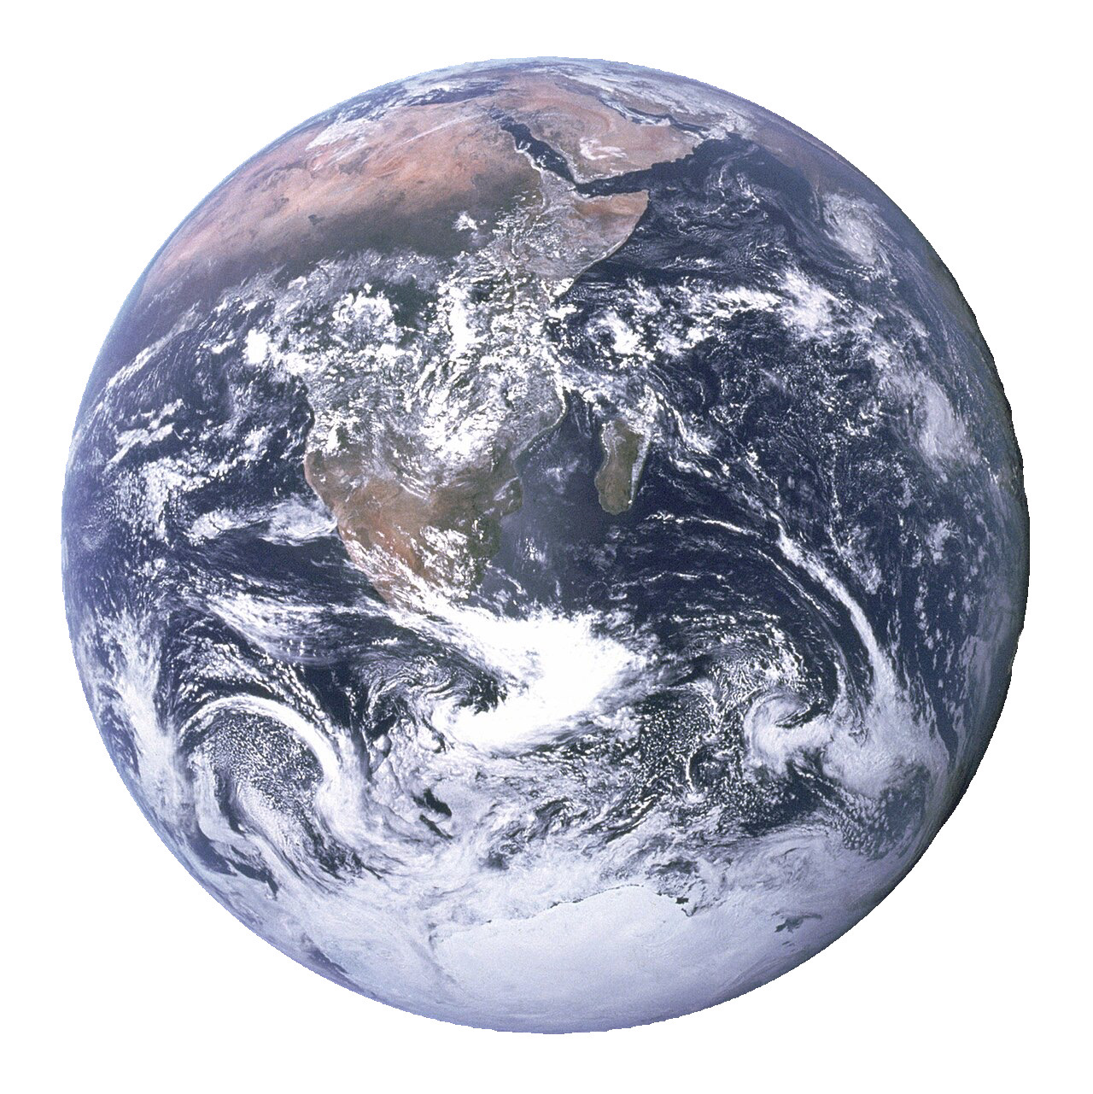
Mluvíme jen o jedné z mnoha souběžných změn
?
?
?
?
Notes:
Ceteris paribus neplatí
Sama AI změní svět jinými způsoby:

Slide 11
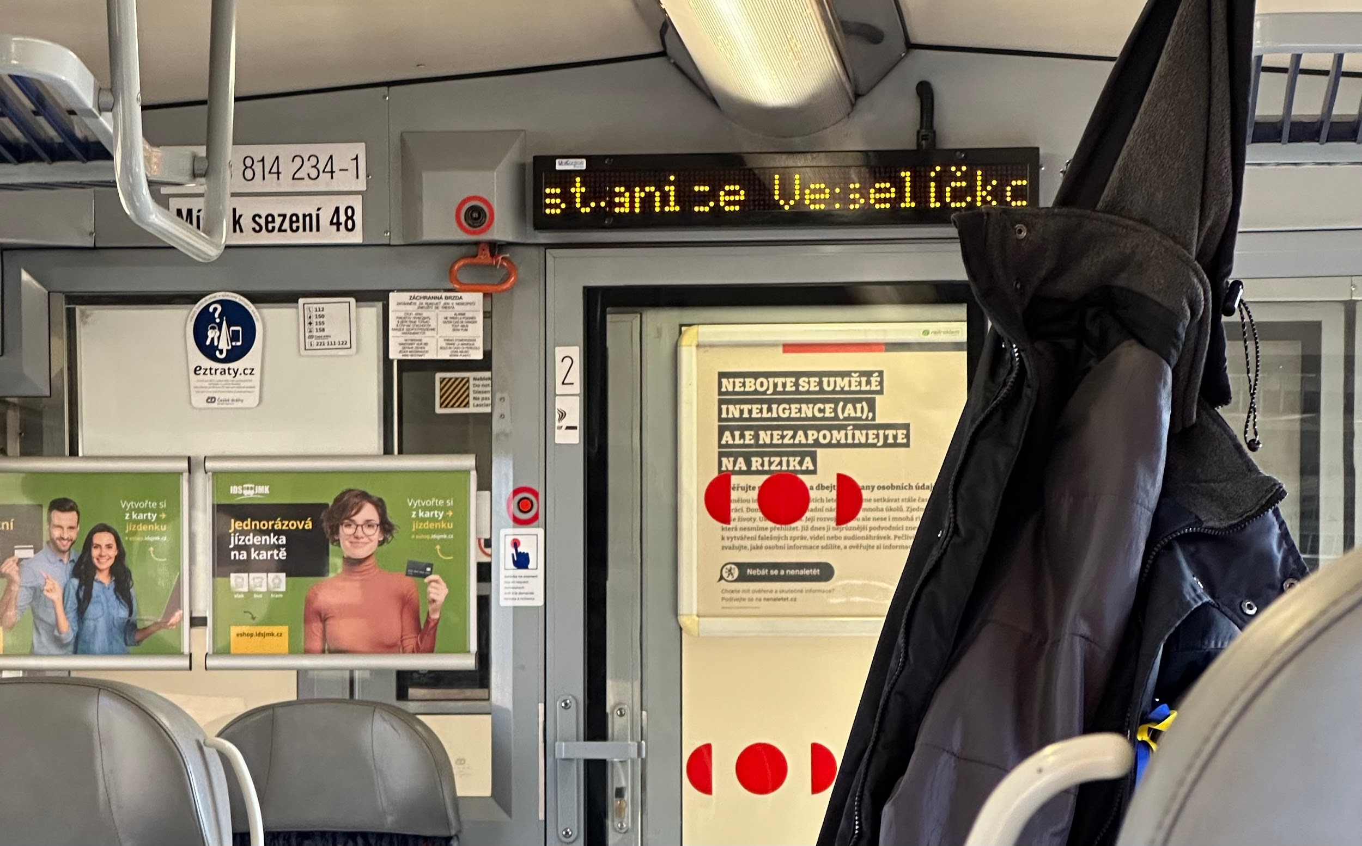

Slide 12
Tato prezentace ke stažení:

